Slide 1
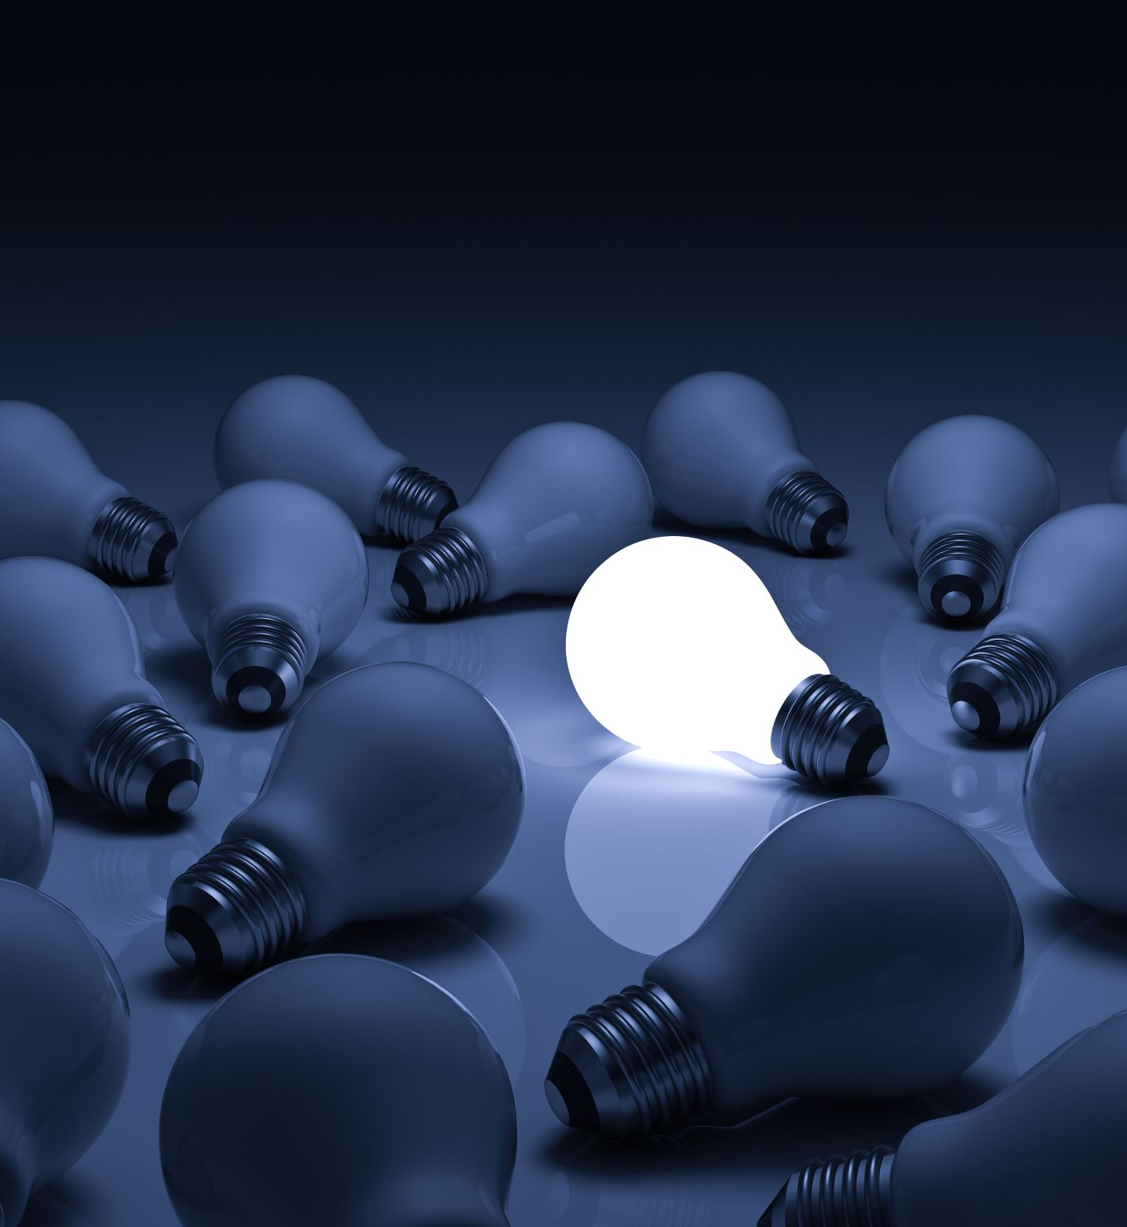
See in the dark
Oszvald Levente
Takáts Bálint
Mészáros Gergő

Slide 2
Probléma
Fényképezés rossz fényviszonyok között több okból kifolyólag is akadályokba ütközhet:
Rövidebb záridő esetén a fényképünk nagy eséllyel zajos lesz
Hosszabb záridő esetén elmosódás megfigyelhető
Hardware telefonon fix
Így a maximális záridő, ISO és aperture-t nem lehet változtatni, egyéb módszerre van szükségünk a képalkotáshoz.

Slide 3
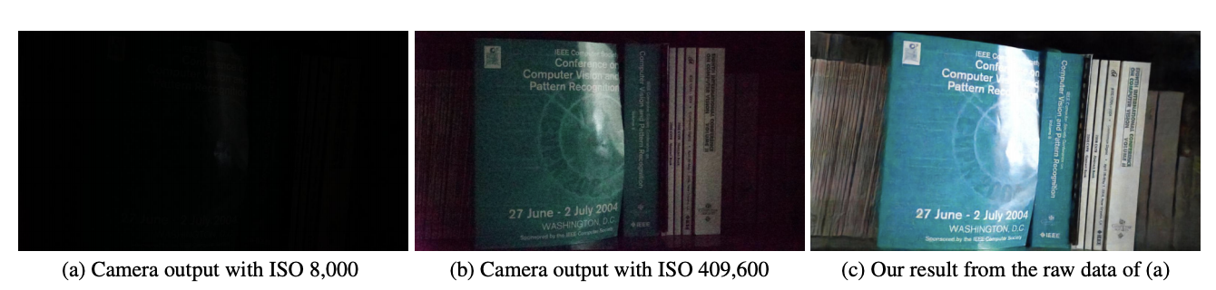
Learning to See in the Dark
2018-ban megjelent cikk ezt a problémát próbálja megoldani deep learning módszerekkel.
Mi ezt a cikket próbáltuk reprodukálni és a módszert kiegészíteni, egy deep learning alapú módszerrel ami automatikusan beállítja a helyes exposure-t az elkészített képeken.
Az alábbi illusztráción látható az eredeti cikk szerzőinek az eredménye:

Slide 4
Adathalmaz
A cikk szerzői készítették el az általunk használt adathalmazt.
Több ezer rövid és hosszú záridős RAW képet tartalmaz az adathalmaz.
A hosszabb záridő 100-300-szor hosszabb, 1/10 sec – 30 sec
Mivel RAW fileokat használunk emiatt az adathalmaz mérete 90GB.
4240×2832 a képek mérete.
Két adathalmazból csak a kisebbet használjuk, idő és hardware hiány miatt

Slide 5
Megoldás
Kettő hálózatot alkalmaztunk a két feladat megoldására, az exposure becslésére és a fénykép ”retusálására”.
A feladat megoldásához CNN-eket használtunk
Feladat mérete miatt Google Cloudot kellett használnunk, Colab nem volt elég:
Linux operációs rendszeren
Jupyter Notebookot
2 vCPUs, 7.5 GB memory traininghez ~70 GB memóriát
Nvidia Tesla K80 GPU
500GB SSD
A 300$ kreditünk végül elfogyott majdnem teljesen

Slide 6
Az expo becsléséhez végül elkészítettünk egy másik adathalmazt is.
64x64x3-as RGB képek, hogy kevesebb memóriát foglaljon. Emiatt a training és a hiperparaméter optimalizálás is könnyebb volt.
Sok adatvesztés történt az átméretezés miatt, de a hálózat így is tanult.
A másik hálózat 512x512x3-as képeket kapott bemenetnek amiket az eredeti képekből vágtunk ki.

Slide 7
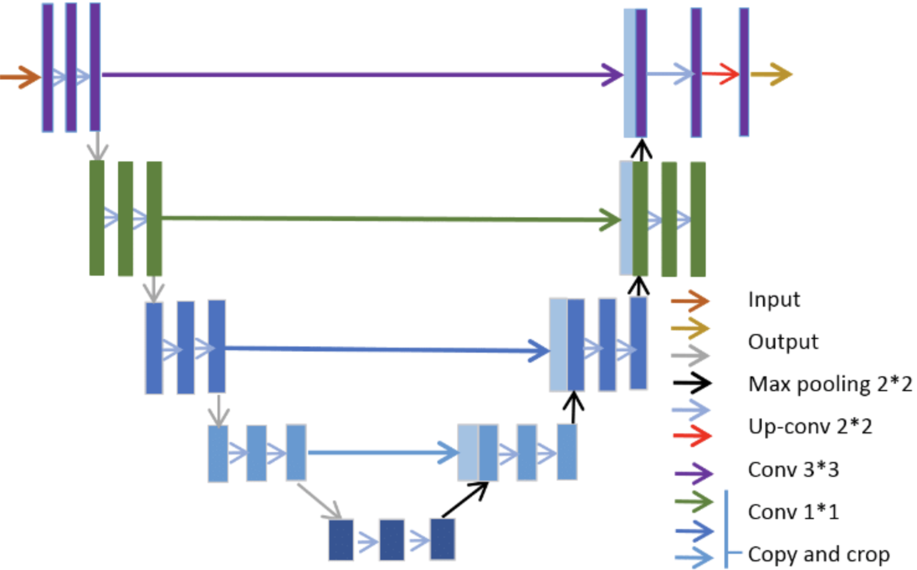
Hálózat a fénykép ”retusálására”
A cikkhez hasonlóan U-netet használtunk, ezen keveset változtattunk, például batch normot adtunk.
Optimizernek ADAM-ot használtunk
Learning ratet 0.01-0.0001 között változtattuk
Batch méret a VRAM miatt volt limitálva.
Mivel az adathalmaz nem fért memóriába a tanulás nagyon nehezen ment.

Slide 8
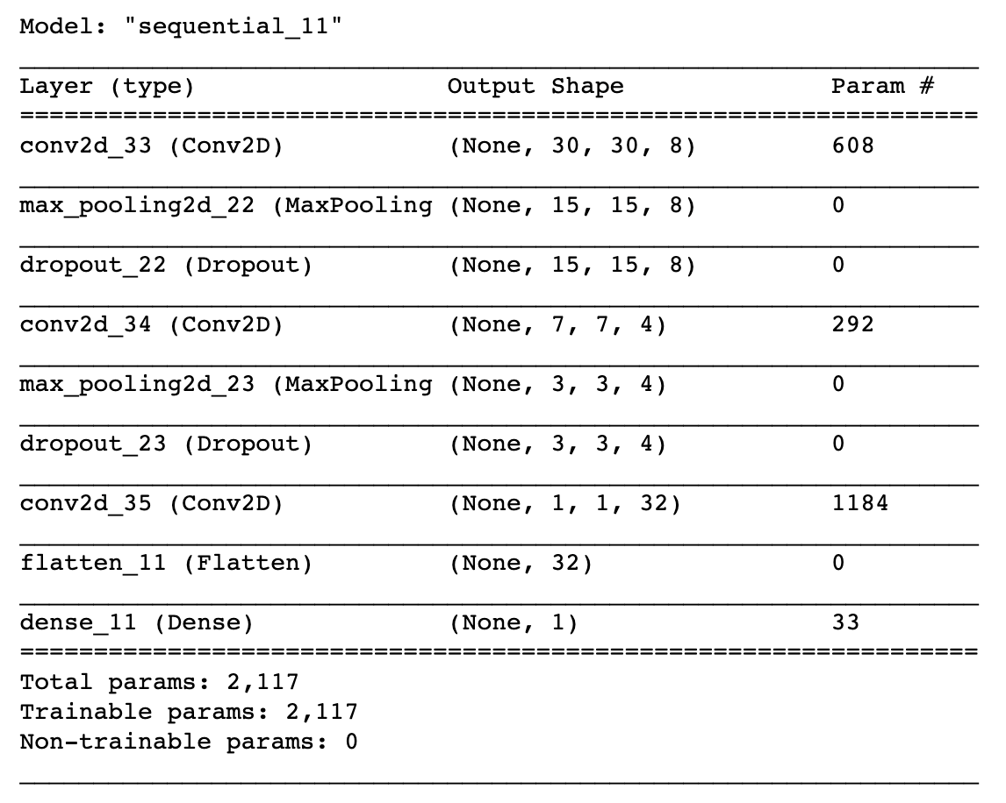
Hálózat az exposure becslésére
EarlyStoppingot alkalmaztunk a túltanulás elkerülése miatt, illetve csökkentettük a learning rate-et is futás közben
A hálózat paramétereit a hiperparaméter optimalizás legjobb futása során előállt paraméterek segítségével építettük fel
A háló bemenetét a 64x64x3-as képek adják, kimenete a becsült exposure

Slide 9
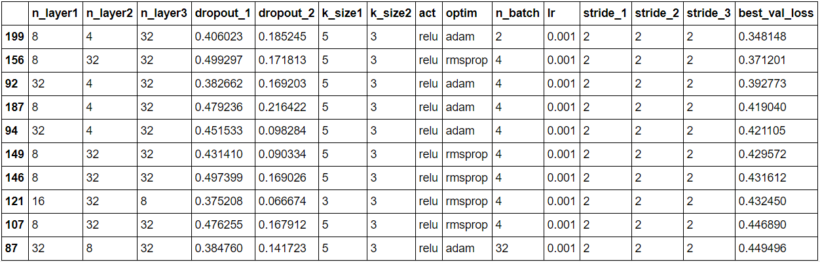
Hiperparaméter optimalizálás az exposure becslésére
Az optimalizáláshoz hyperast használtunk, amit 200-szor futtatunk le, minden egyes futás eredményét filebe mentettük, hogy majd a hálózat be tudja tölteni a legjobb eredményt.
Az ábrán látható hiperparamétereket optimalizáltuk.
Itt a legjobb 10 futás eredménye látható:

Slide 10
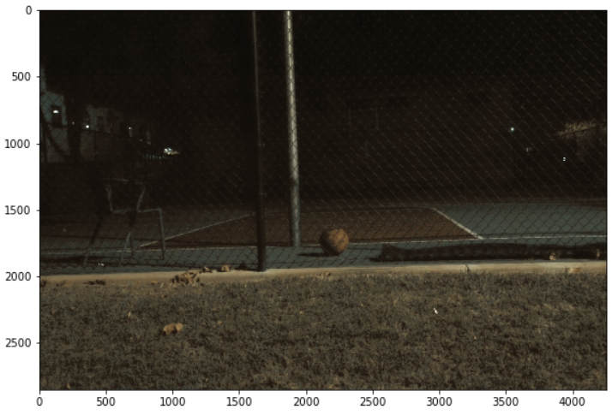
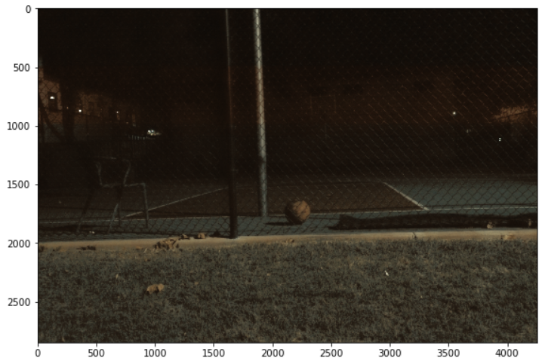
Két hálózat együtt
Az exposure becslést felhasználva futtattuk le a másik hálózatot
A fenti kép a valós exposure-rel, az alsó pedig saját prediktált exposure-rel készült.

Slide 11
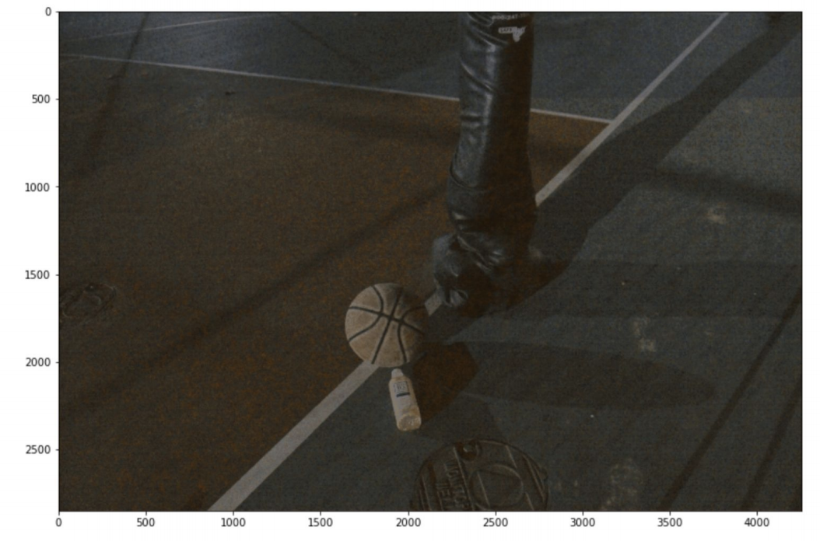
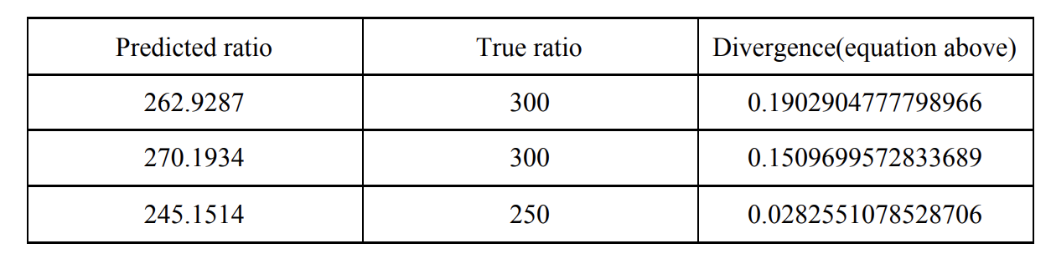
Kiértékelés
A két módszer különböző eredményeket ért el.
Az eredeti modellhez hasonló teljesítményt nem sikerült elérnünk GPU idő és memória hiányában.
Exposure becslés terén sok sikert elértünk.
Sokszor 0.2 stoppon belül vagyunk a ground truthhoz képest.
Ez egy jó teljesítmény hiszen “tökéletes” expo nem létezik és egy fényképésznek sem egyszerű a helyes becslés

Slide 12
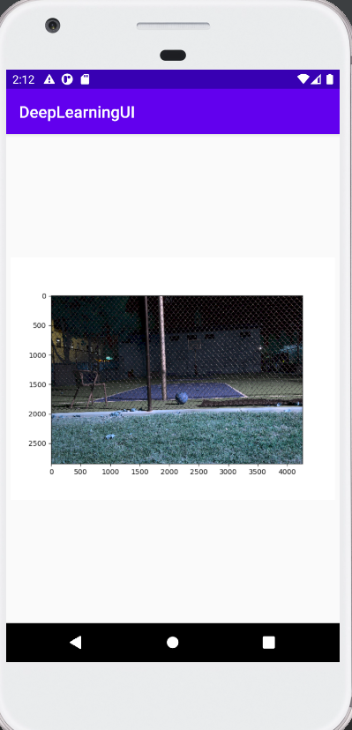
Android app
A hálók tanítása után vizuálisabb reprezentáció érdekében android app készítését tűztük ki.
Chaquopy python SDK
Gondok
Jövőben

Slide 13
Összefoglalás
Tapasztalatok
Hogyan tovább?
Köszönjük a figyelmet!

